Slide 1


DIKSI (PILIHAN KATA) 2
Zulkarnaini
Pertemuan Minggu ke-5
23-03-2020
MK : Bahasa Indonesia
Kode MK IBI19202

Slide 2
Faktor yang menyebabkan terjadinya perubahan makna adalah:
1. Perkembangan bidang ilmu teknologi
2. Perkembangan sosial budaya
3. Perkembangan bidang pemakaian
4. Pertukaran tanggapan indra
5. Adanya penyingkatan dan pengembangan istilah

Slide 3
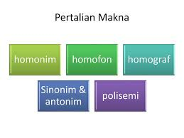
23-03-2020
MK : Bahasa Indonesia
Kode MK IBI19202

Slide 4
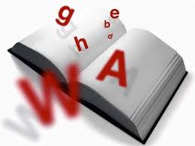
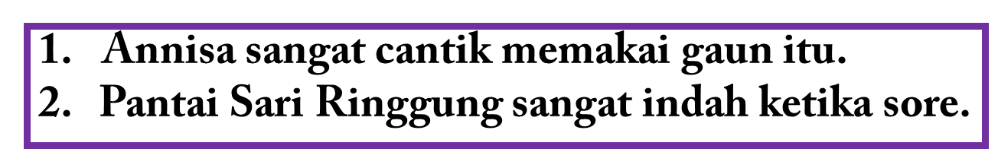
Sinonim
Sinonim adalah persamaan kata atau kata yang mempunyai makna yang sama/mirip dengan kata yang lain.
Contoh: cantik=indah
faedah=manfaat
23-03-2020
MK : Bahasa Indonesia
Kode MK IBI19202

Slide 5
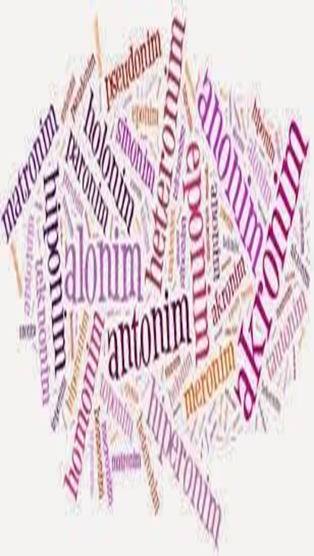
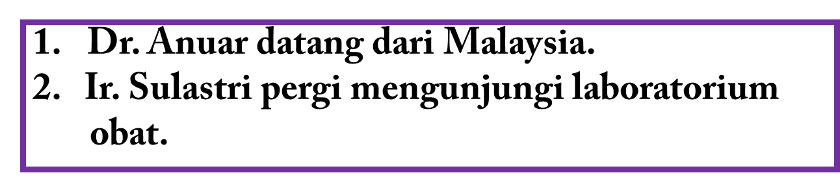
Antonim
Antonim adalah lawan kata atau kata yang berlawanan makna dengan kata yang lain.
Contoh: makan><minum
datang><pergi
23-03-2020
MK : Bahasa Indonesia
Kode MK IBI19202

Slide 6
Homonim
Homonim adalah kata yang mempunyai tulisan dan bunyi yang sama, tetapi maknanya berbeda.
Contoh: 1. bunga (tumbuhan) 2. malang (kota)
bunga (bank) malang (nasib)
Kebun Raya Liwa banyak bunga yang indah.
Masa yang sulit seperti, bank menurunkan suku bunga.
23-03-2020
MK : Bahasa Indonesia
Kode MK IBI19202

Slide 7
Homofon
Homofon adalah suatu kata yang mempunyai bunyi yang sama, tetapi tulisan dan maknanya berbeda.
Contoh: 1. masa (waktu) 2. rok (pakaian)
massa (berat) rock (aliran musik)
Sungguh anggun kalau Anda memakai rok.
Muhammad Solekhuddin beraliran musik rock.
23-03-2020
MK : Bahasa Indonesia
Kode MK IBI19202

Slide 8
Homograf
Homograf adalah suatu kata yang mempunyai tulisan yang sama, tetapi bunyi dan maknanya berbeda.
Contoh: 1. apel (buah) 2. seri (imbang)
apel (upacara) seri (gigi)
Warna apel sangat kontras dengan pisang muli.
Setiap pagi kantorku selalu apel.
23-03-2020
MK : Bahasa Indonesia
Kode MK IBI19202

Slide 9
Polisemi
Polisemi adalah suatu kata yang mempunyai banyak makna (satu kata banyak makna)
Contoh: kepala=organ tubuh paling atas
kepala sekolah, kepala surat,
kepala rumah tangga
Dengan kepala menunduk, ia mendengar orasi.
Kepala sekolah menyetujui keinginan para guru.
Kepala suratnya, SMPN 13 Bandar Lampung.
Ayah merupakan kepala rumah tangga.
23-03-2020
MK : Bahasa Indonesia
Kode MK IBI19202

Slide 10
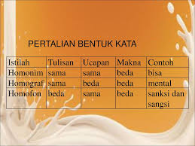
Perbedaannya
23-03-2020
MK : Bahasa Indonesia
Kode MK IBI19202

Slide 11

Masih banyak pertalian makna lainnya….
23-03-2020
MK : Bahasa Indonesia
Kode MK IBI19202

Slide 12
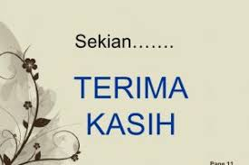

FAKTOR
Kepuasan kerja dan kedisiplinan
Kepuasan kerja dan umur karyawan
Kepuasan kerja dan organisasi
Kepuasan kerja dan kepemimpinan
23-03-2020

